Slide 1
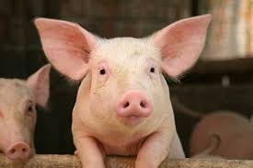
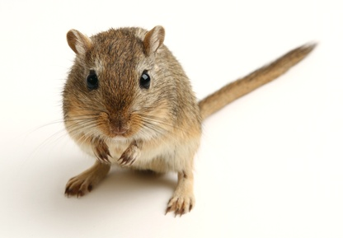
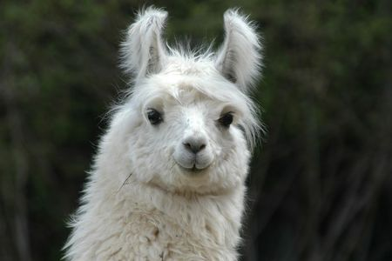
Voortplanting Overige Zoogdieren
Lisa, Anne, Bas, Sanne.

Slide 2
Inhoudsopgave
Varken
Lama
Gerbil
Hanteren / fixeren

Slide 3
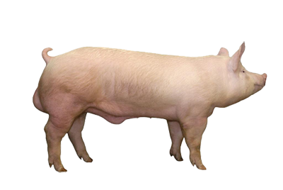
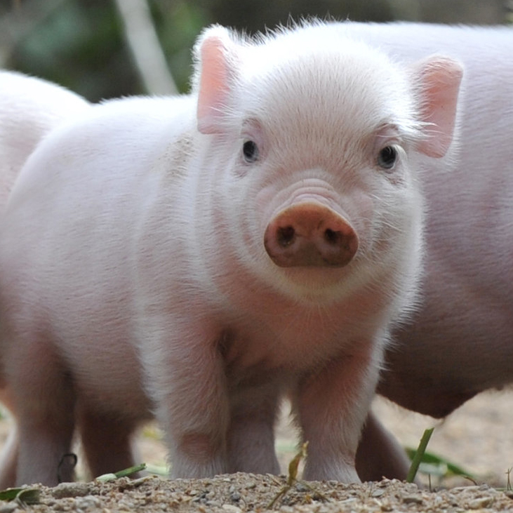
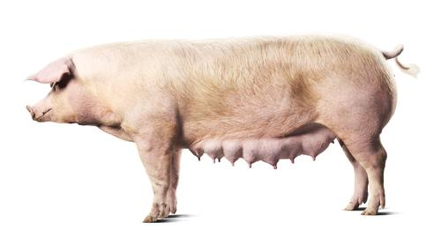
Varken
(Beer)
Beer (man)
Zeug (vrouw)
Big (jong)
Dragen 115 dagen
Leven in paren en in groepen
(Big)
(Zeug)

Slide 4
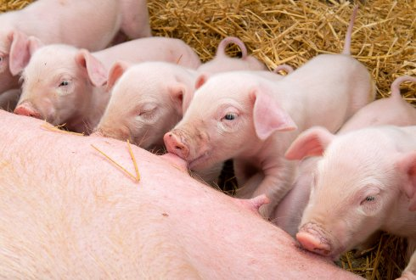
Worpgrootte (gemiddeld) 9-15
Speenleeftijd 8 weken
Leeftijd geslachtsrijpheid beer: 8-9 maanden zeug: 3-7 maanden
Leeftijd fokrijp 3e bronst
Nestvlieder / nestblijver nestvlieder
Bronstcyclus varken: cyclusduur 21 dagen. 2 tot 3 dagen berig.
Varken Poly oestisch

Slide 5
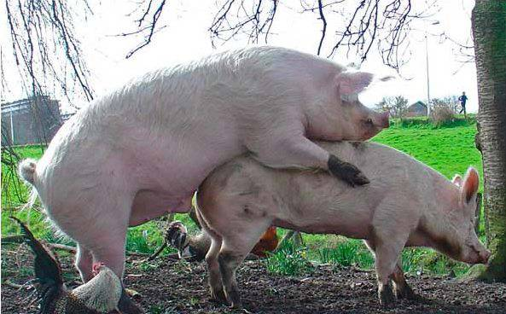
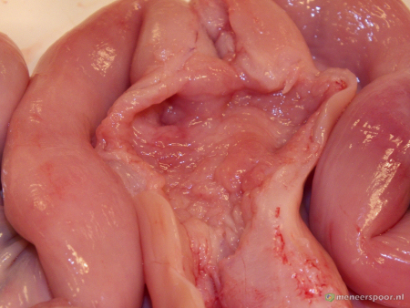
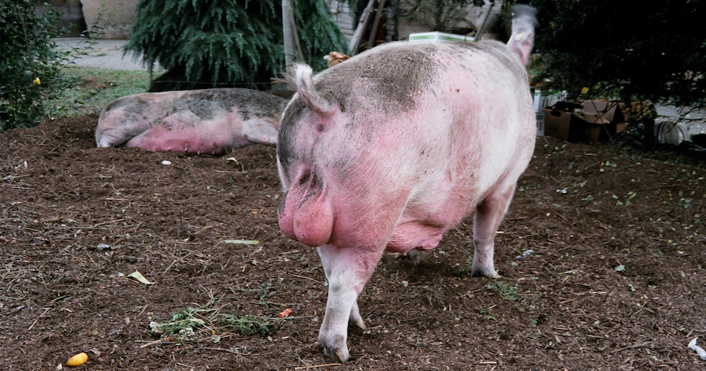
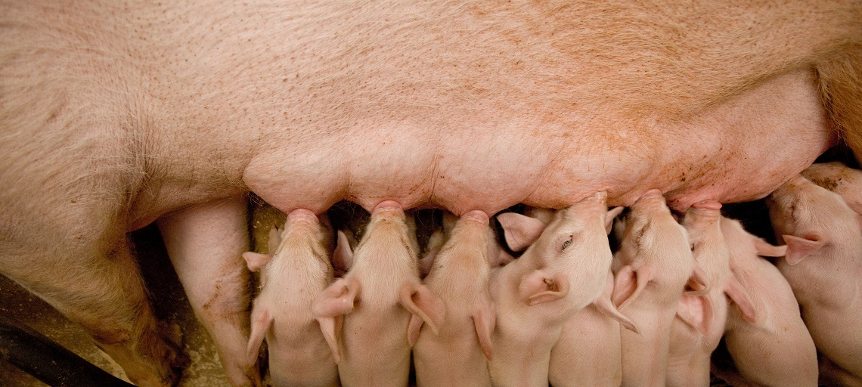
Primaire & secundaire geslachtskenmerken man een paar ballen en een penis Vrouw heeft een hoop spenen en een vulva
Penis
Vulva
Ballen
Spenen

Slide 6
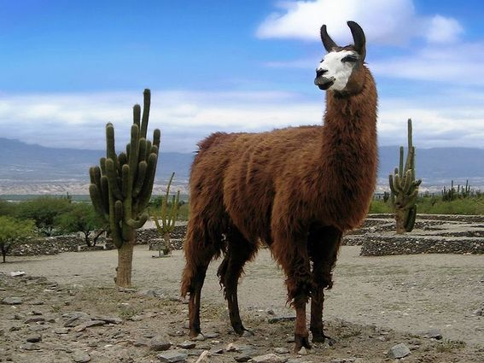
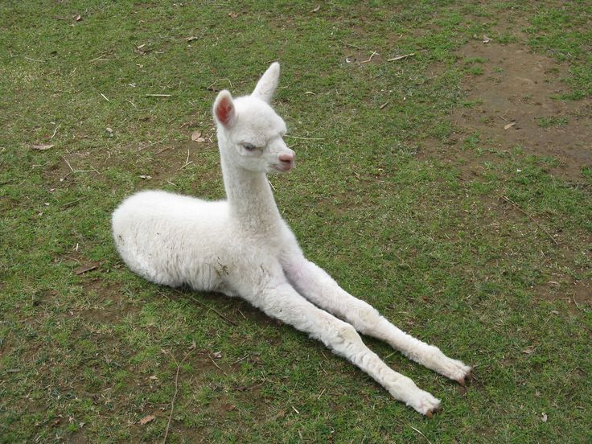
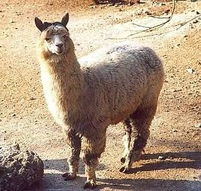
Lama
(Macho)
Draagtijd 11 maanden
Cria (jonge lama)
Macho/ hengst (man)
Hembra/merrie (vrouw)
Leeft in een kudde
(Cria)
(Hembra)

Slide 7
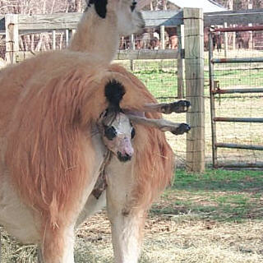
Worpgrootte (gemiddeld) 1 jong
Speenleeftijd 5 tot 6 maanden
Leeftijd geslachtsrijpheid 2 jaar
Leeftijd fok rijp
Nestvlieder / nestblijver nestvlieder
lama: Hebben geen cyclus
Lama Mono oestrisch

Slide 8
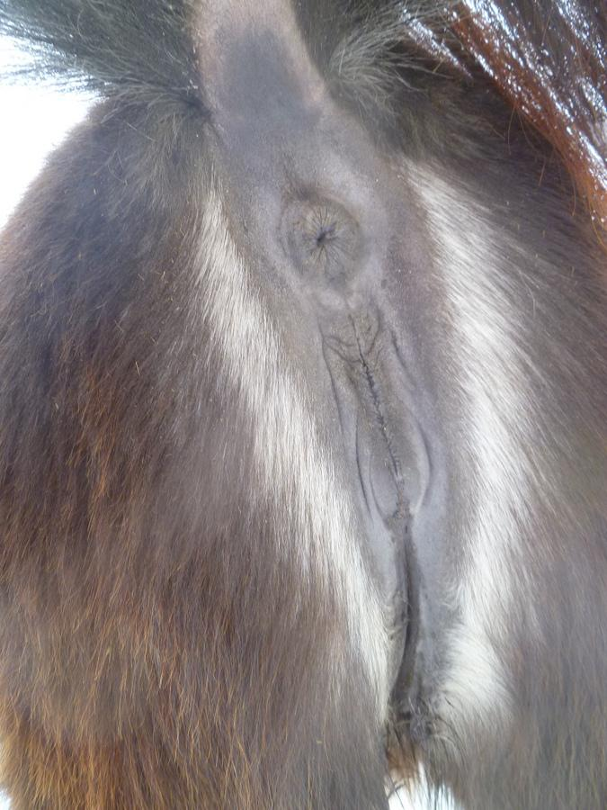
Primaire & secundaire geslachtskenmerken man een paar ballen en een penis Vrouw heeft een uier en spenen en een vulva.
Vulva
Van de ballen & de Penis is er geen afbeelding gevonden.

Slide 9
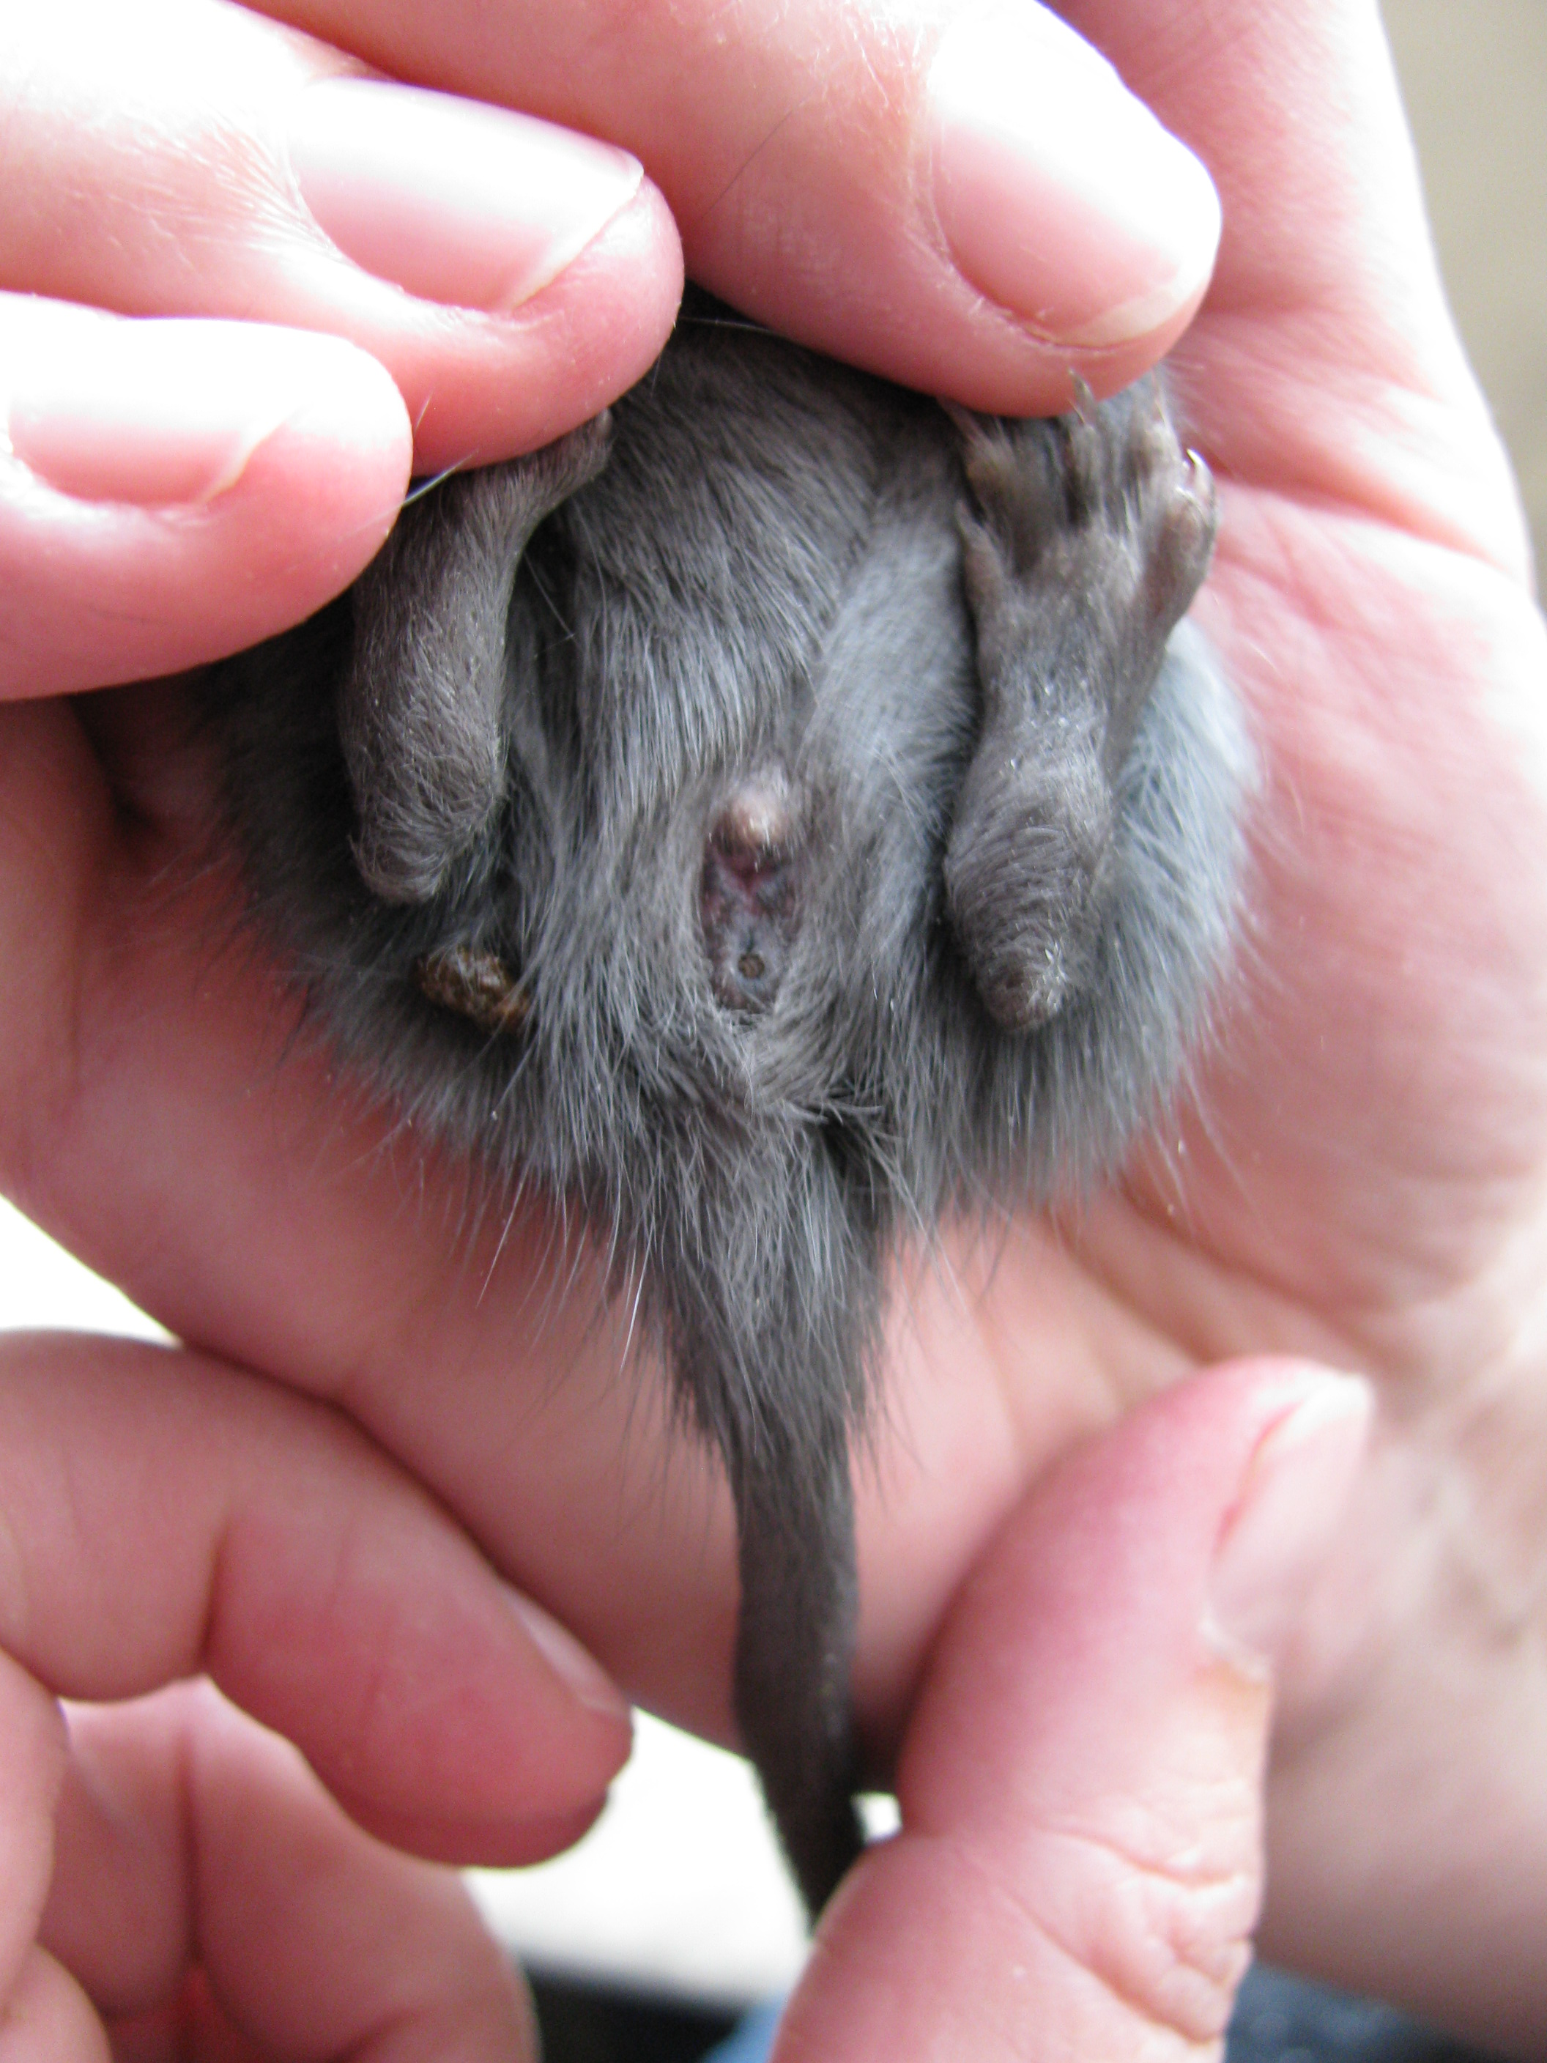
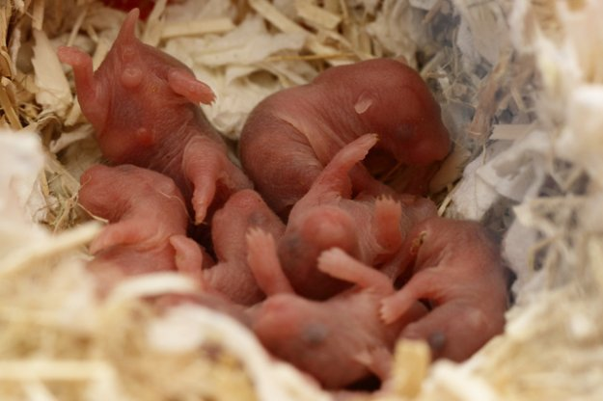
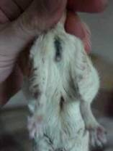
Gerbil
(Man)
Leven in familiegroepjes
Draagtijd is 24 dagen
Man/vrouw/jong hebben geen aparte benamingen De jonge heten puppy’s
(Puppy’s)
(Vrouw)

Slide 10
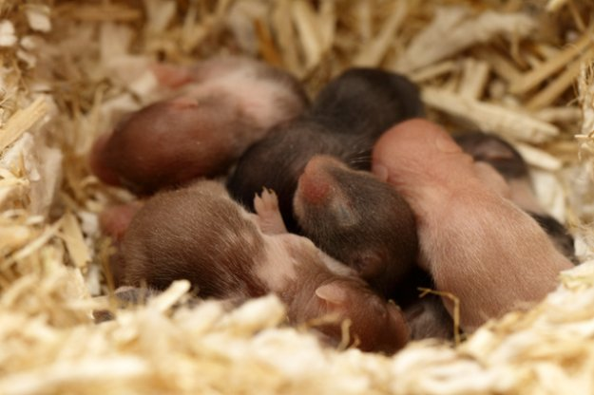
Worpgrootte (gemiddeld) 3-7
Speenleeftijd 4,5 weken
Leeftijd geslachtsrijpheid 7-8
Leeftijd fokrijp 10-12 weken
Nestvlieder / nestblijver nestblijver
Bronst cyclus Gerbil: om de 5 dagen 4 uur
Gerbil Poly oestisch

Slide 11
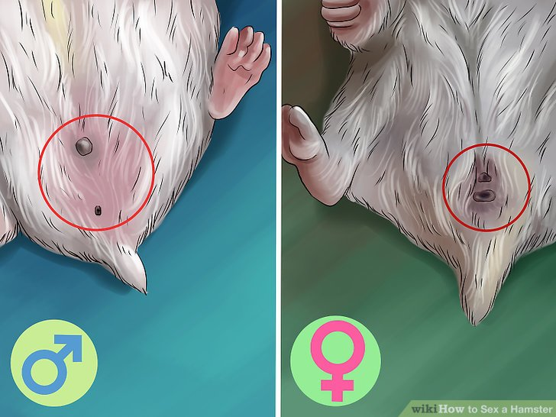
Primaire & secundaire geslachtskenmerken man een paar ballen en een penis Vrouw heeft een uier en spenen en een vulva.
Man de afstand tussen de anus en de geslachtsopening is best ver
Vrouw de afstand tussen de anus en de geslachtsopening is kort

Slide 12
Wij gaan nu het Hanteren/Fixeren van de Gerbil laten zien!

Slide 13
Einde

